Slide 1
MVC
Model, View e controller

Slide 2
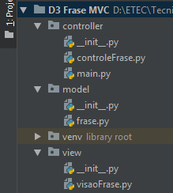

Desafio
Crie um novo projeto chamado D3 Frase MVC. Nele vamos criar uma aplicação utilizando o paradigma MVC, que receba uma frase, então de acordo com a escolha do usuário retorne ela em Maiúscula, Minúscula, só a primeira letra da frase Maiúscula ou cada primeira letra em maiúscula. Para facilitar a execução analise as imagens abaixo.
Frase
-fraseoriginal
+tornar_maiuscula
+tornar_minuscula
+tornar_a_pri_maiuscula
+tornar_tds_pri_maiusculas

Slide 3
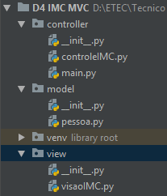
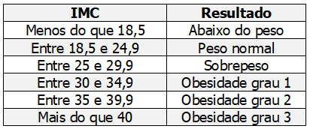
Desafio
Crie um novo projeto chamado D4 IMC MVC. Nele vamos criar uma aplicação utilizando o paradigma MVC, que receba a altura e o peso de uma pessoa, então calcule seu IMC e a categoria do IMC.
Pessoa
-peso
-altura
-imc
+calcular_imc
+definir_categoria

Slide 4
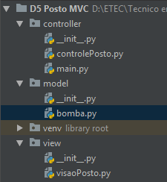
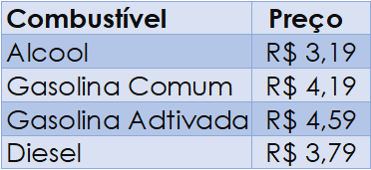
Desafio
Crie um novo projeto chamado D5 Posto MVC. Nele vamos criar uma aplicação utilizando o paradigma MVC, que receba o tipo de combustível desejado. Se o usuário deseja abastecer por litros, receba quantos litros e exiba o valor, ou receba o valor e exiba a quantidade de litros.
Bomba
-tipoCombustivel
-valorAlcool
-valorGasolinaComum
-valorGasolinaAdtivada
-valorDiesel
+abastecerPorValor
+abastecerPorLitro

